Slide 1
Тақырыбы:Адам экожүйенің бір бөлігі.Қазіргі адам іс-әрекетінің экожүйеге әсері.
7 сынып

Slide 2


Оқу мақсаты
7.3.2.1 - адам мен экожүйе арасындағы қарым-қатынастарды сипаттау
7.3.2.2 - экожүйеге жағымсыз әсер ететін адам тіршілігінің салаларына мысалдар келтіру
Бағалау критерийлері
Адам мен экожүйе арасындағы қарым-қатынастарын сипаттайды
Экожүйеге жағымсыз әсер ететін адам тіршілігінің салаларына мысалдар келтіреді
<number>

Slide 3

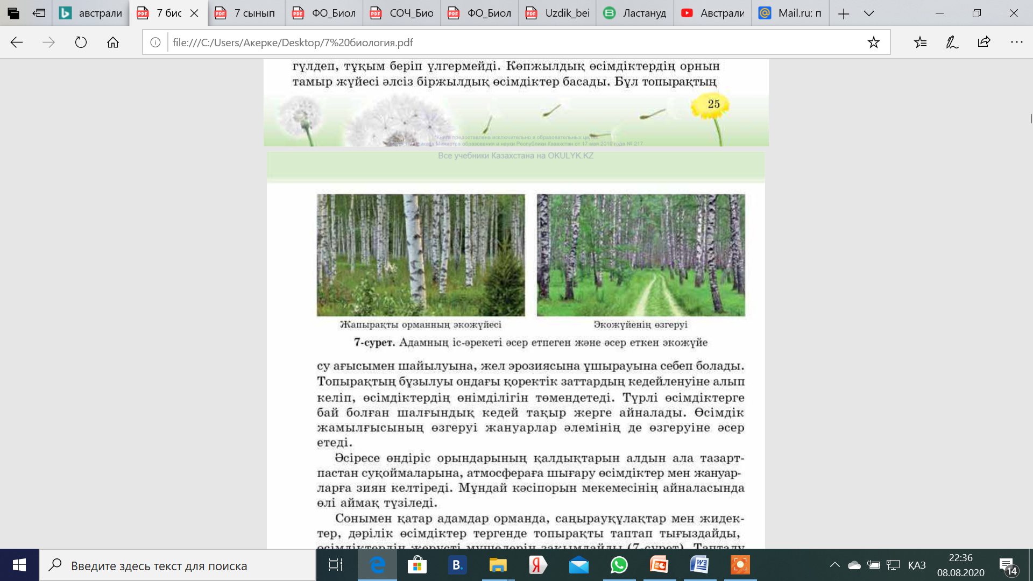
Адам экожүйе бөлігі
Жапырақты орманның экожүйесі
Экожүйенің өзгеруі
Бейне таспа
<number>

Slide 4
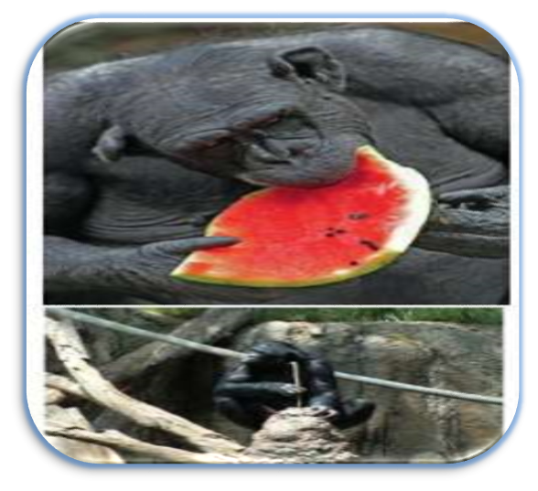
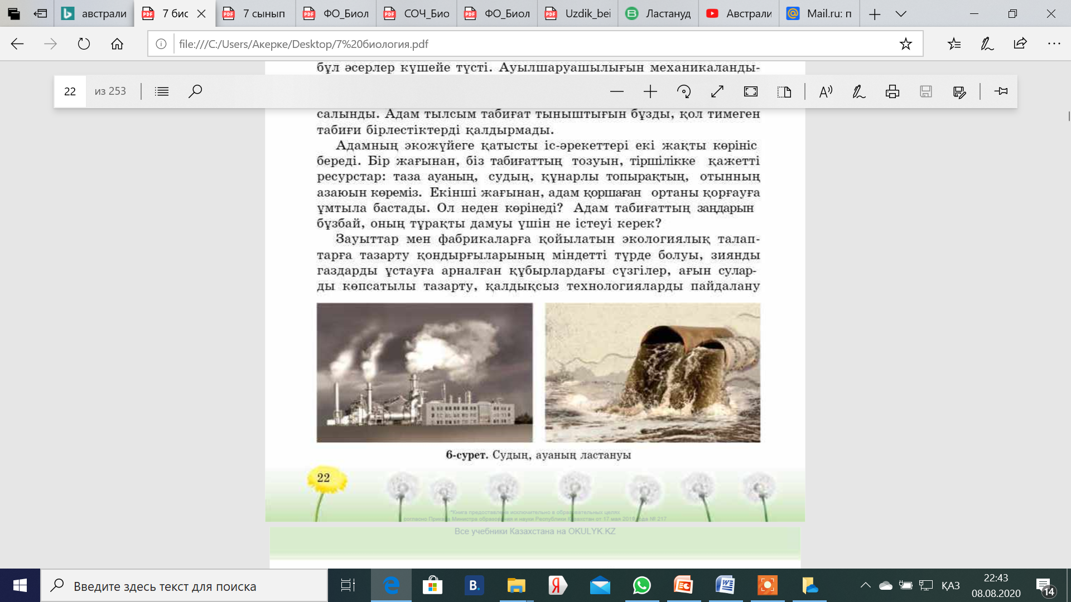
Адамның экожүйеге әсері
Айнала қоршаған ортаға тигізетін адам баласы іс - әрекетінің тікелей немесе жанама әсері антропогендік фактор деп аталады
<number>

Slide 5
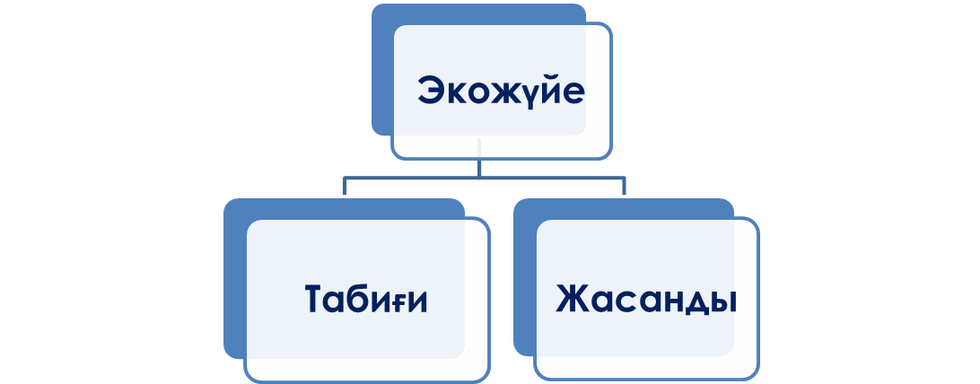
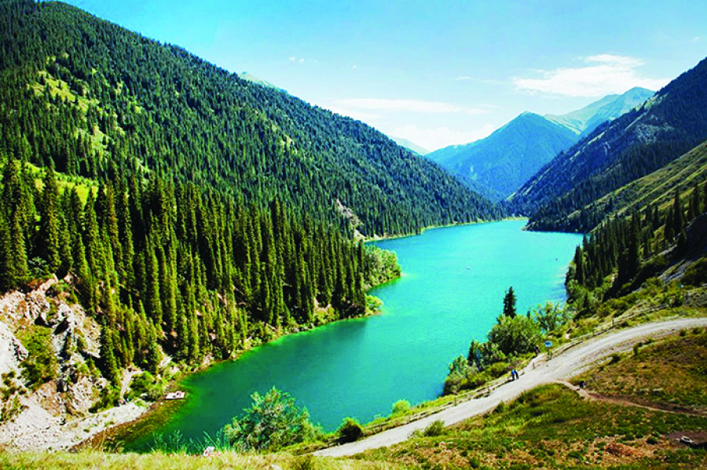
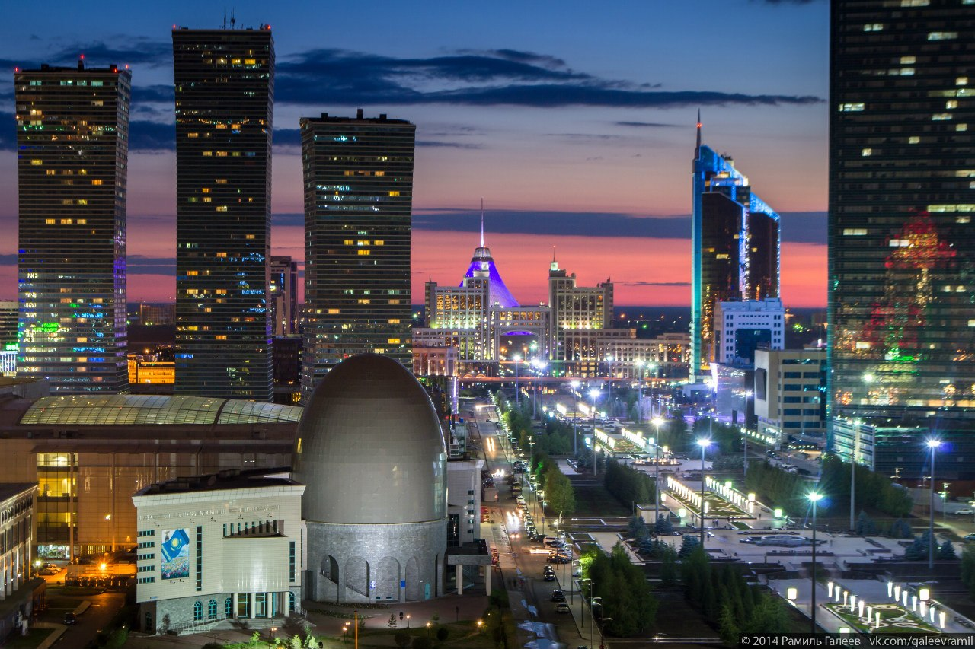
Адамдар жасаған барлық жасанды экожүйелер агроценоздар деп аталады.
<number>

Slide 6
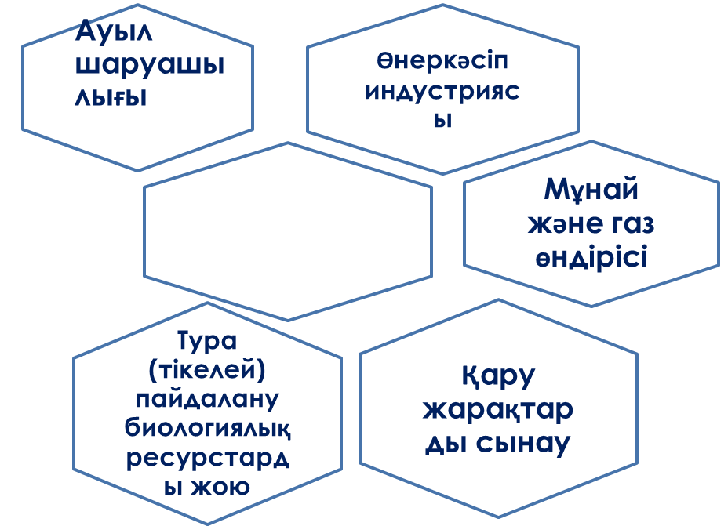
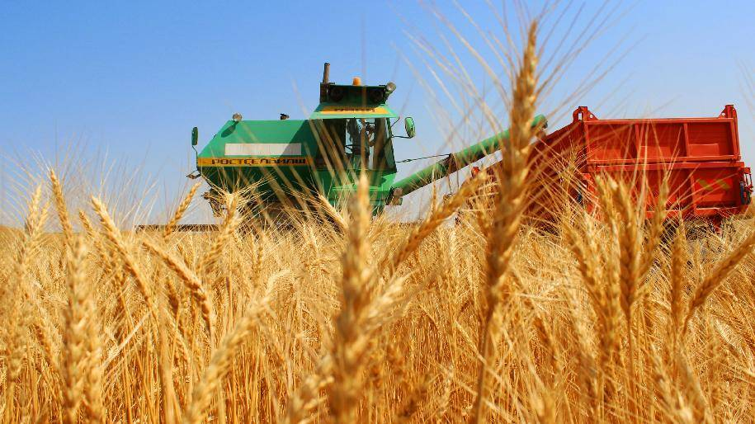
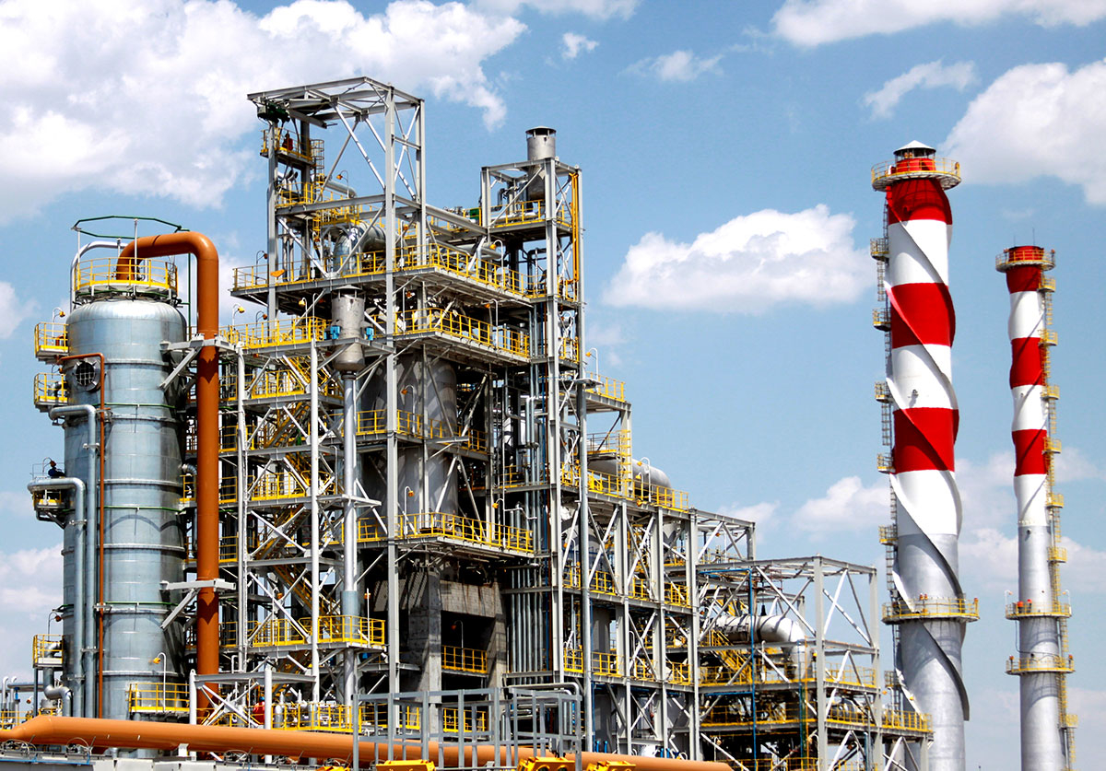
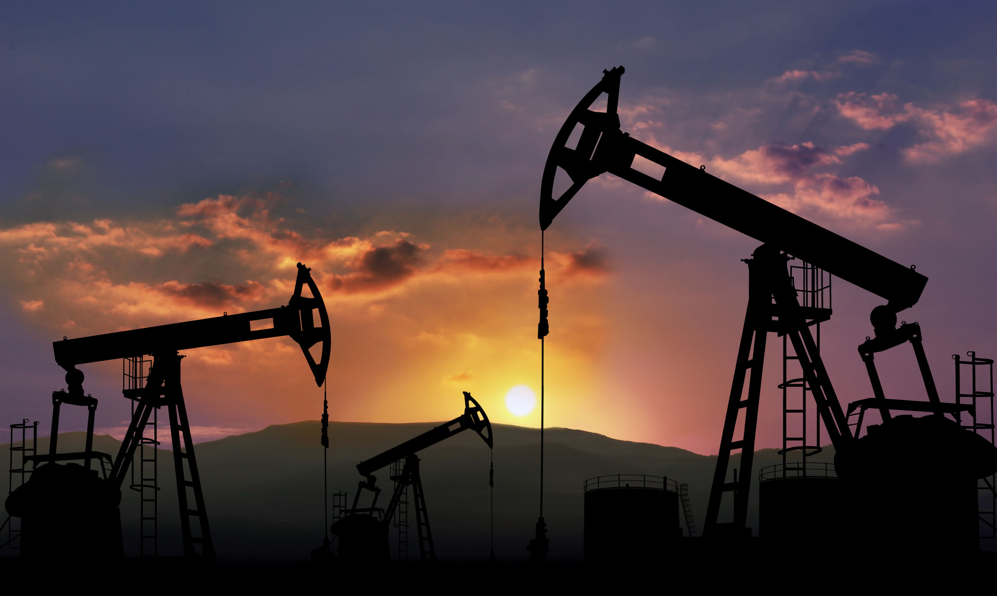
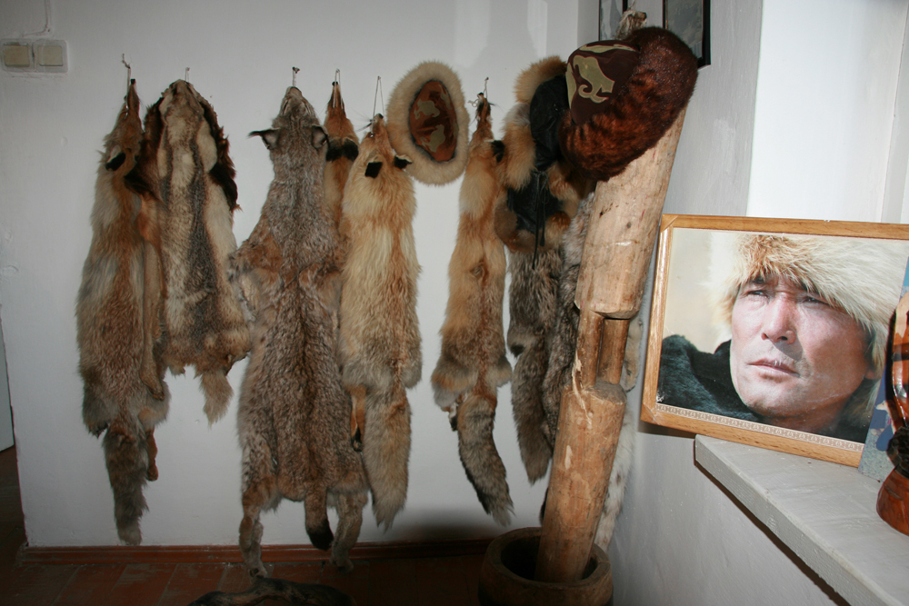
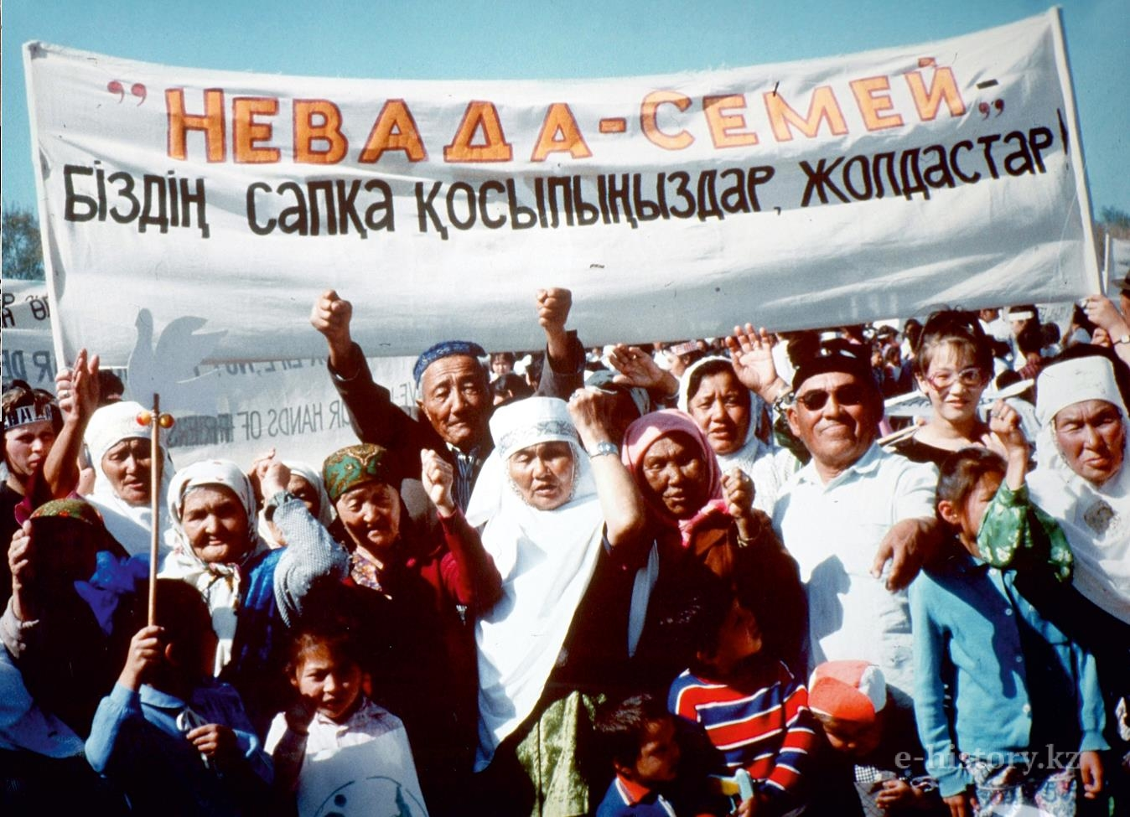
Адам іс-әрекетінің экожүйеге кері әсері.
.
Антропогенді фактор – адам іс-әрекетінің қоршаған ортаға әсері
<number>
https://bilimland.kz/kk/courses/biologiya-kk/ehvolyucziya/adamnyng-qorshahan-ortaha-aseri/lesson/lastanudyng-turleri
<number>

Slide 7
№ 1 Тапсырма
Адам мен экожүйе арасындағы байланысты сипаттаңыз
Сабақты пысықтау
Экожүйеге адамның әсері
Пайдалы | Кері
Ормандарды жайылымға айналдыру
Жаппай аңшылық
Өсімдіктерді өсіру
Қаскерлік
Ормандарды кесу
Металлургия өндірісі
Егістіктерде тыңайтқыштарды пайдалану
Қорықтар ұйымдастыру
Дескриптор:
адам мен экожүйе арасындағы байланысты сипаттайды
<number>

Slide 8
Дұрыс жауап
Пайдалы | Кері
Өсімдіктерді өсіру | Ормандарды жайылымға айналдыру
Металлургия өндірісі | Жаппай аңшылық
Егістіктерде тыңайтқыштарды пайдалану | Қаскерлік
Қорықтар ұйымдастыру | Ормандарды кесу
<number>
<number>

Slide 9
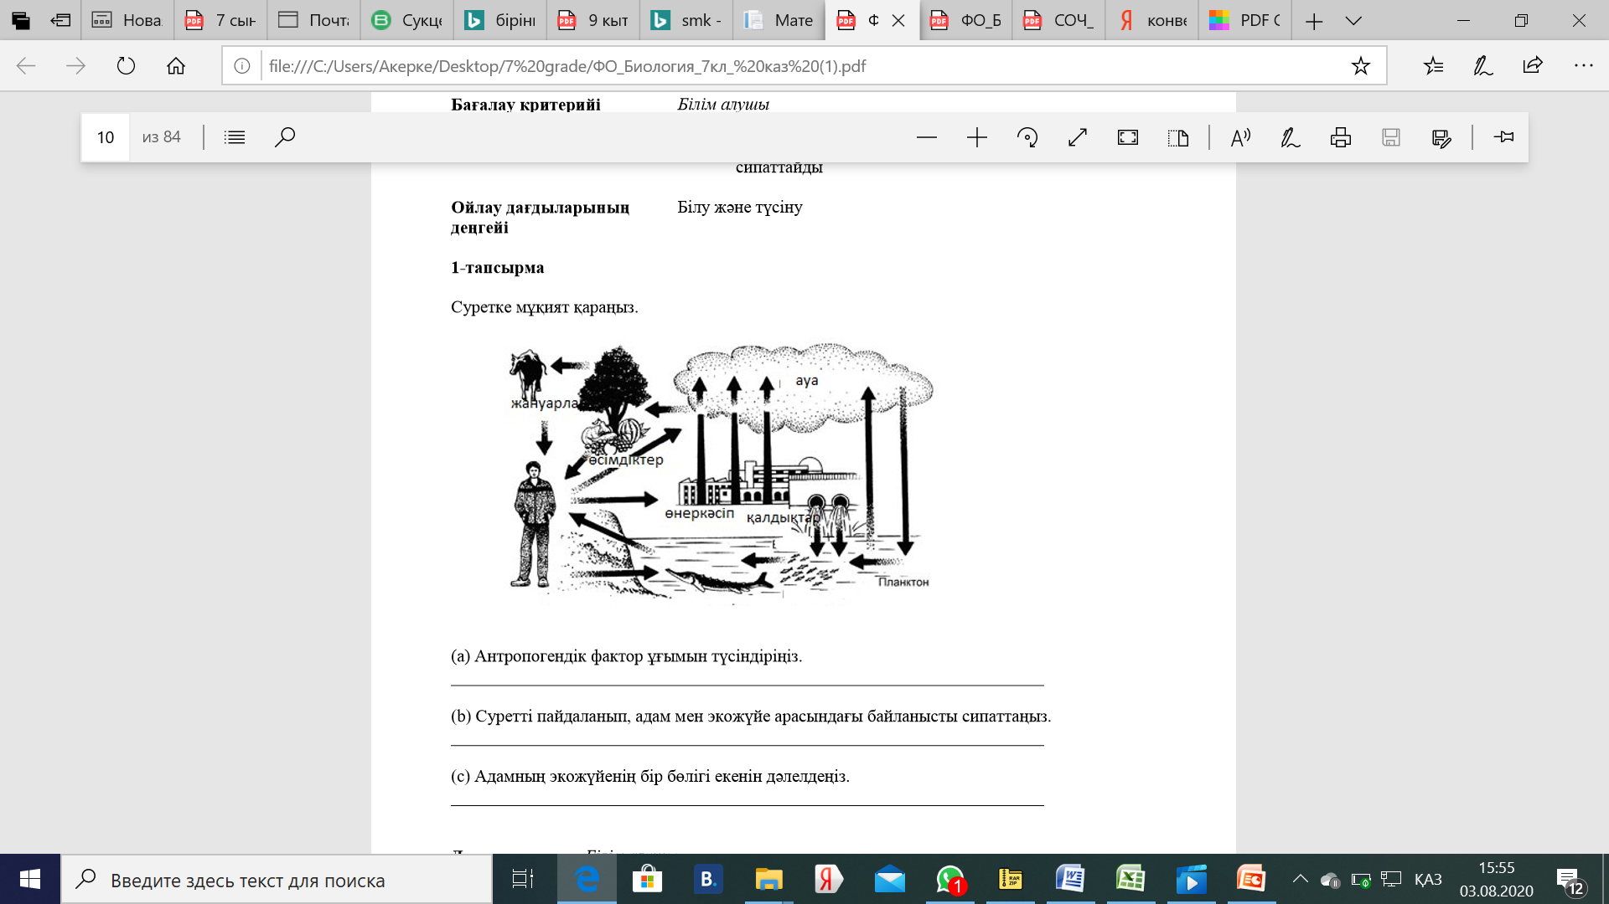
№2 Тапсырма
Экожүйеге жағымсыз әсер ететін адам тіршілігінің салаларына мысалдар келтіріңіз
Үй тапсырмасы
Дескриптор:
Экожүйеге жағымсыз әсер ететін адам тіршілігінің салаларына мысалдар келтіреді
<number>

Slide 10

Дұрыс жауап
Мұнай және газ өндірісі
Өнеркәсіп индустриясы
Атмосфера мен судың ластануы
Ядролық жарылыс зардаптры
Кенді ашық әдіспен өндіру
Үй тапсырмасы
<number>
<number>

Slide 11
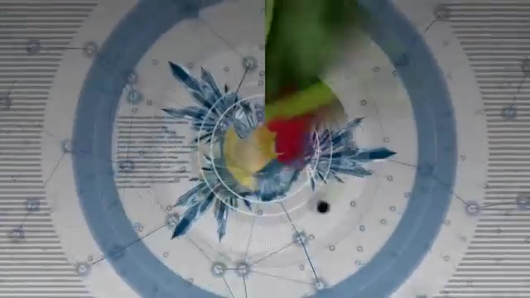
Сабақты бекіту
http://smk.edu.kz/Course/Topic/16/5949?lang=2
<number>
<number>

Slide 12
Қорытынды:
Адам мен экожүйе арасындағы қарым-қатынастарды сипаттай аламын
Кері және пайдалы әсерлеріне мысал келтіре аламын
Адамның экожүйедегі маңызын білдім
Антропогендік фактор ұғымын түсіндім
<number>
<number>

